Slide 1

Lieky a liečivá

Slide 2
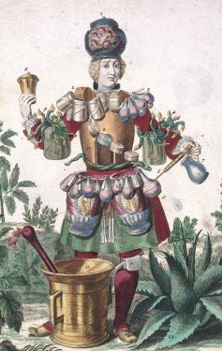
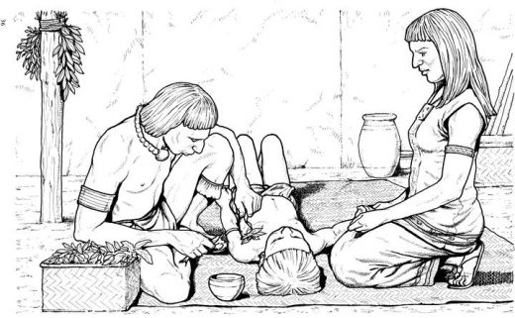
Liečivo = účinná zložka rastliny, lieku
boli známe už v stredoveku
Liek = súbor liečiv
Známe boli povzbudzujúce účinky čaju, kávy, aloe...

Slide 3
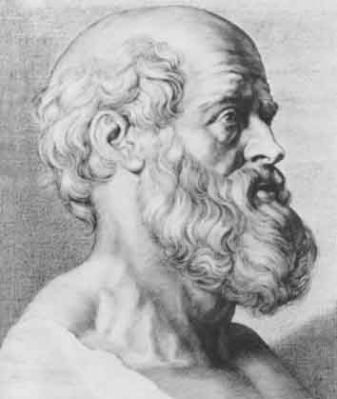
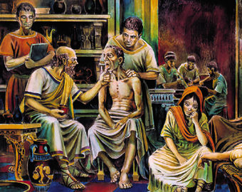
Už v 4.storočí pred n.l. používal Hippokrates vŕbovú kôru na zmiernenie bolesti.

Slide 4
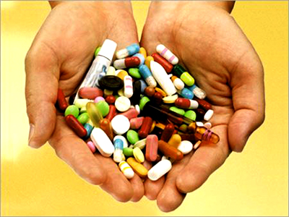
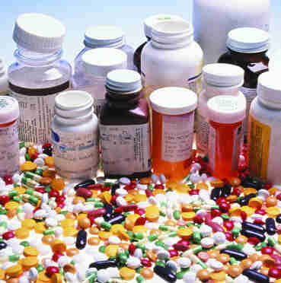
Lieky môžu byť vo všetkých skupenstvách:
Plynné – na inhalovanie (vdychovanie)
Kvapalné – injekcie, oleje, tinktúry, kvapky(často obsahujú etanol, ovplyvňujú riadenie motorových vozidiel!!!!!!!...
Tuhé – tabletky, kapsule, maste
Podávanie:
Intravenózne = do žily
Per orálne = cez ústa, tráv. sústavu
Per análne = cez konečník (čípky)
Inhalačne = vdychovanie nosom

Slide 5
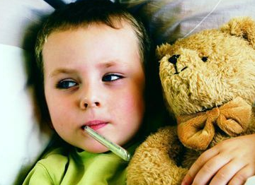
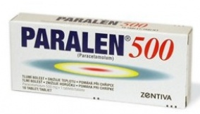
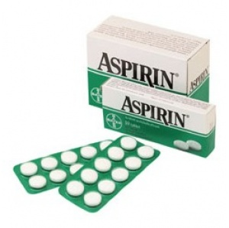
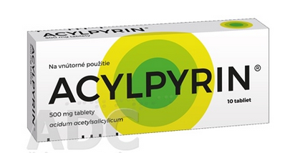
1.Antipyretiká = lieky na zníženie horúčky (nad 39 °C – hrozí denaturácia bielkovín, febrilné kŕče, najnebezpečnejšie je to pre mozog
Najmenej zaťažuje pečeň, tlmí bolesť a znižuje horúčku
Môže sa až od 12 rokov,
Nesmú ľudia so slabou zrážanlivosťou krvi !!!

Slide 6
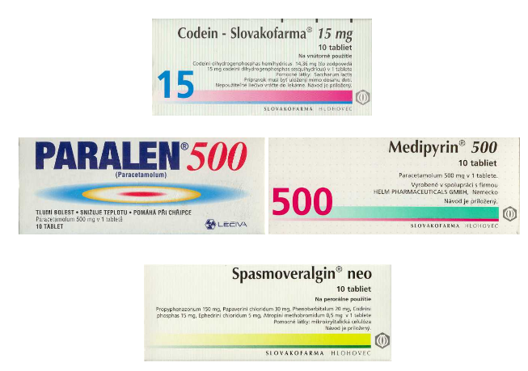
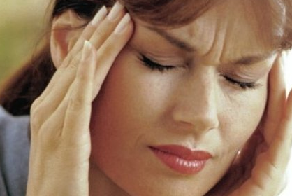
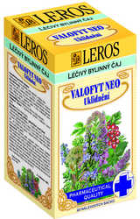
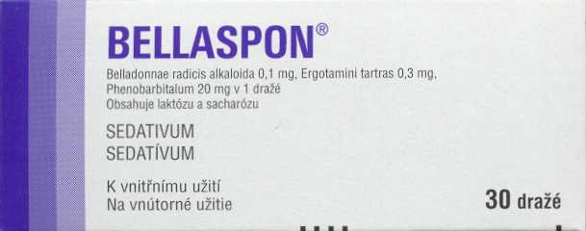
2.Analgetiká = lieky na zmiernenie alebo potlačenie bolesti
3. Sedatíva = lieky na upokojenie nervového systému, pri ťažkých životných situáciách.

Slide 7
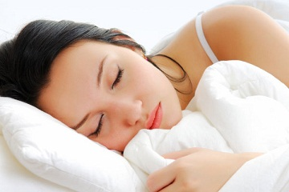
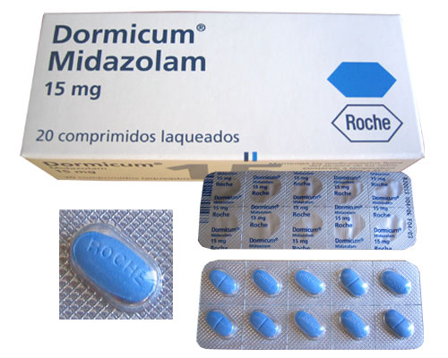
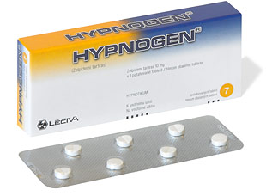
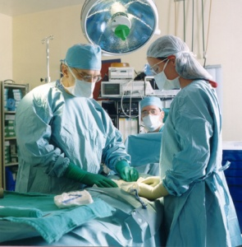
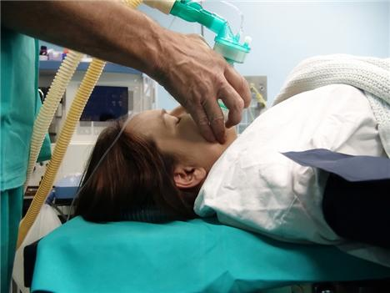
4.Hypnotiká = lieky na vyvolanie spánku
5.Narkotiká = spôsobujú stratu vedomia (využívane pri operáciách).

Slide 8
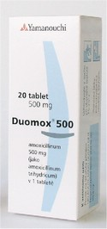
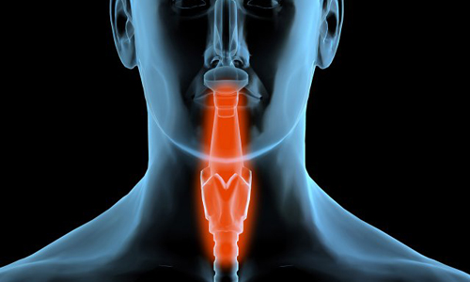
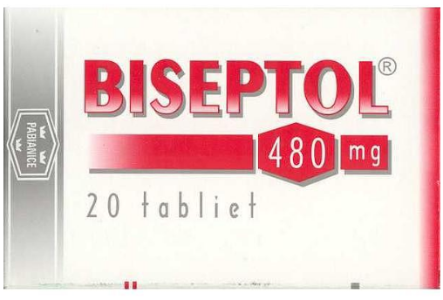
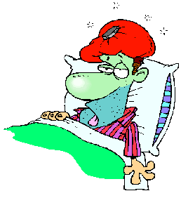
6.Antibiotiká = lieky na zničenie baktérií, pozor nie vírusov!!! Tu sú neúčinné, naopak, pri ich podaní na vírusové ochorenie, znižujú imunitu človeka .

Slide 9
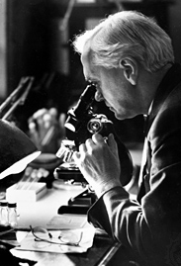
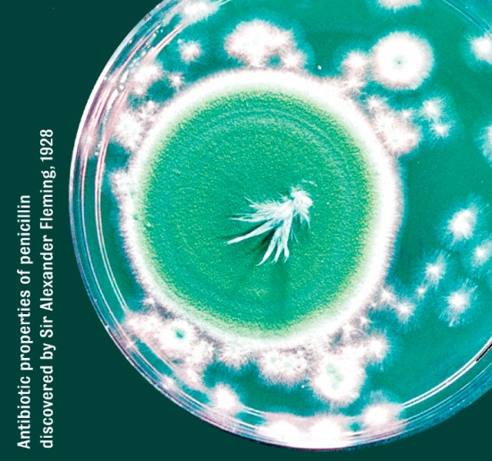
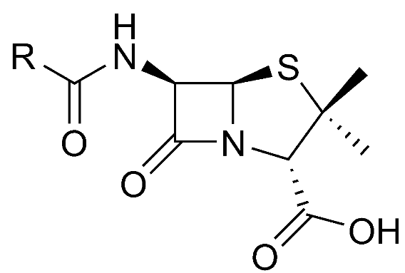
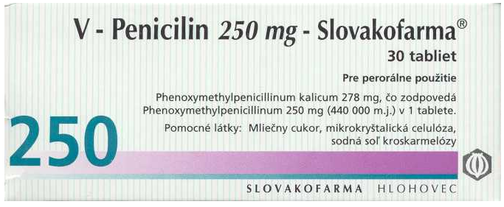
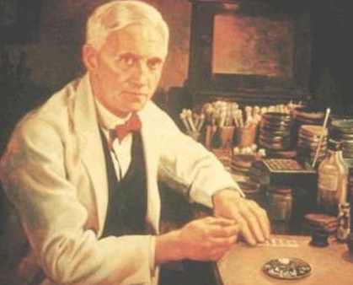
Alexander Fleming
Prvým antibiotikom bol penicilín vynájdený roku 1928, náhodne, dostal za objav v roku 1945 Nobelovu cenu.
.

Slide 10
Probiotiká
Pri užívaní antibiotík sa ničí mikroflóra prospešných baktérií
Môžu nastať bolesti brucha, hnačky
Pre obnovu mikroflóry sa užívajú PROBIOTIKÁ (najlepšie v prirodzenej forme – kyslomiečne acidká, jogurty, bryndza, kyslá kapusta)
POZOR NIKDY NIE SÚČASNE, ALE S ODSTUPOM NAJMENEJ 2 HODÍN, INAK ZNÍŽIA ÚčINOK ANTIBIOTIKA

Slide 11

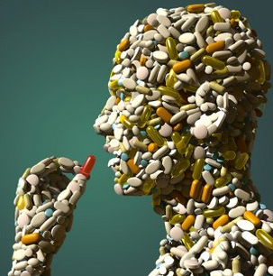
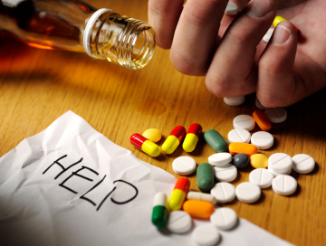
Tak ako sú lieky nesmiernymi pomocníkmi pri zachraňovaní života, môže nám však hroziť aj nebezpečenstvo pri ich nesprávnom, prípadne nadmernom užívaní.
najnebezpečnejšie sú narkotiká a hypnotiká.
Pri ich opakovanom a nekontrolovanom užívaní sa môže vyvinúť drogová závislosť.

Slide 12
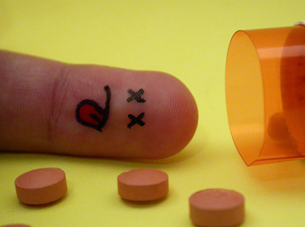
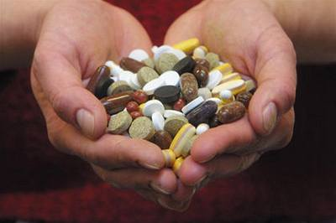
Droga je upravená surovina nerastného, rastlinného alebo živočíšneho pôvodu, ktorá po dostaní sa do ľudského organizmu schopná vyvolať psychickú alebo fyzickú závislosť.

Slide 13
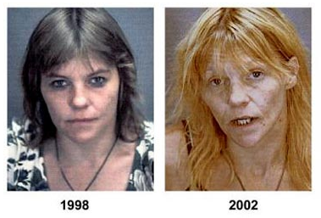
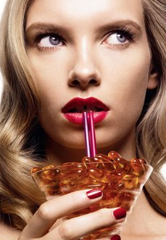
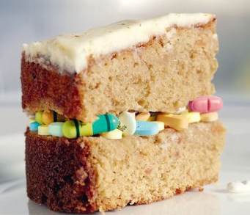
Fyzická závislosť – ak je prerušenie konzumácie drogy sprevádzané príznakmi ako depresie, nespavosť, bolesti hlavy, agresivita, triaška, potenie...
Psychická závislosť – je neodolateľné nutkanie a potreba pokračovať v konzumovaní drogy, usilovné vyhľadávanie drogy

Slide 14
Užívať si, znamená vedieť rozlíšiť, čo je správne a čo stojí za to niečo vyskúšať.
Nech žije zdravý rozum a kritické myslenie ☺
Nevytvárajme si v mladom veku návyky na neduhy, ktorých sa vo vyššom veku budeme chcieť, ale nebudeme vedieť zbaviť ☺
Podpisujú sa pod naše zdravie a náš život nepredlžujú, práve naopak, skracujú ho.

